Slide 1

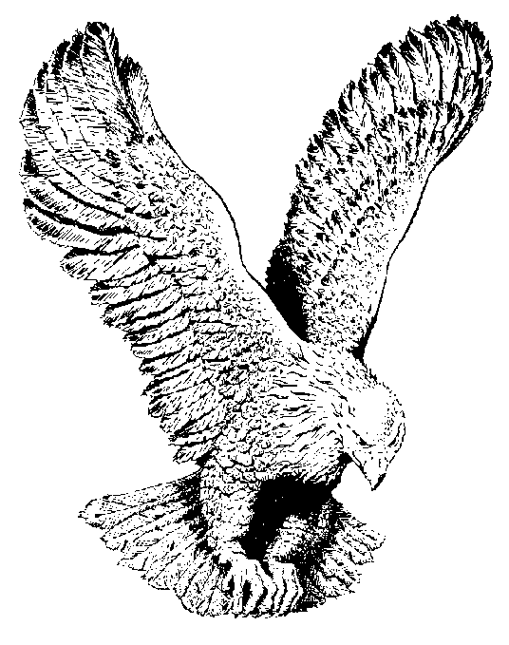
Iwo ni moni laye lorun
Iwo ni moni laye lorun(2ce)
Jesu iwo ni moni ni baba(2ce)

